Slide 1
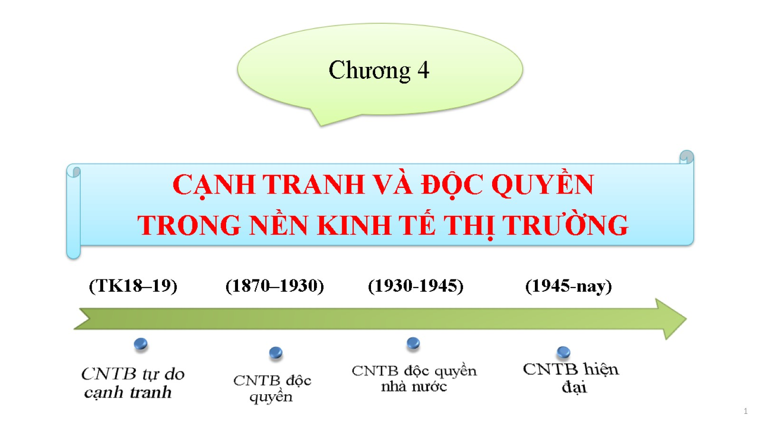

Slide 2
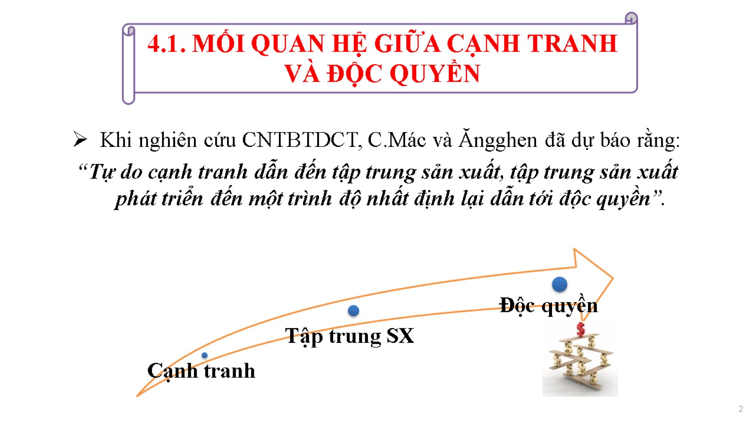
4.1. MỐI QUAN HỆ GIỮA CẠNH TRANH VÀ ĐỘC QUYỀN

Slide 3
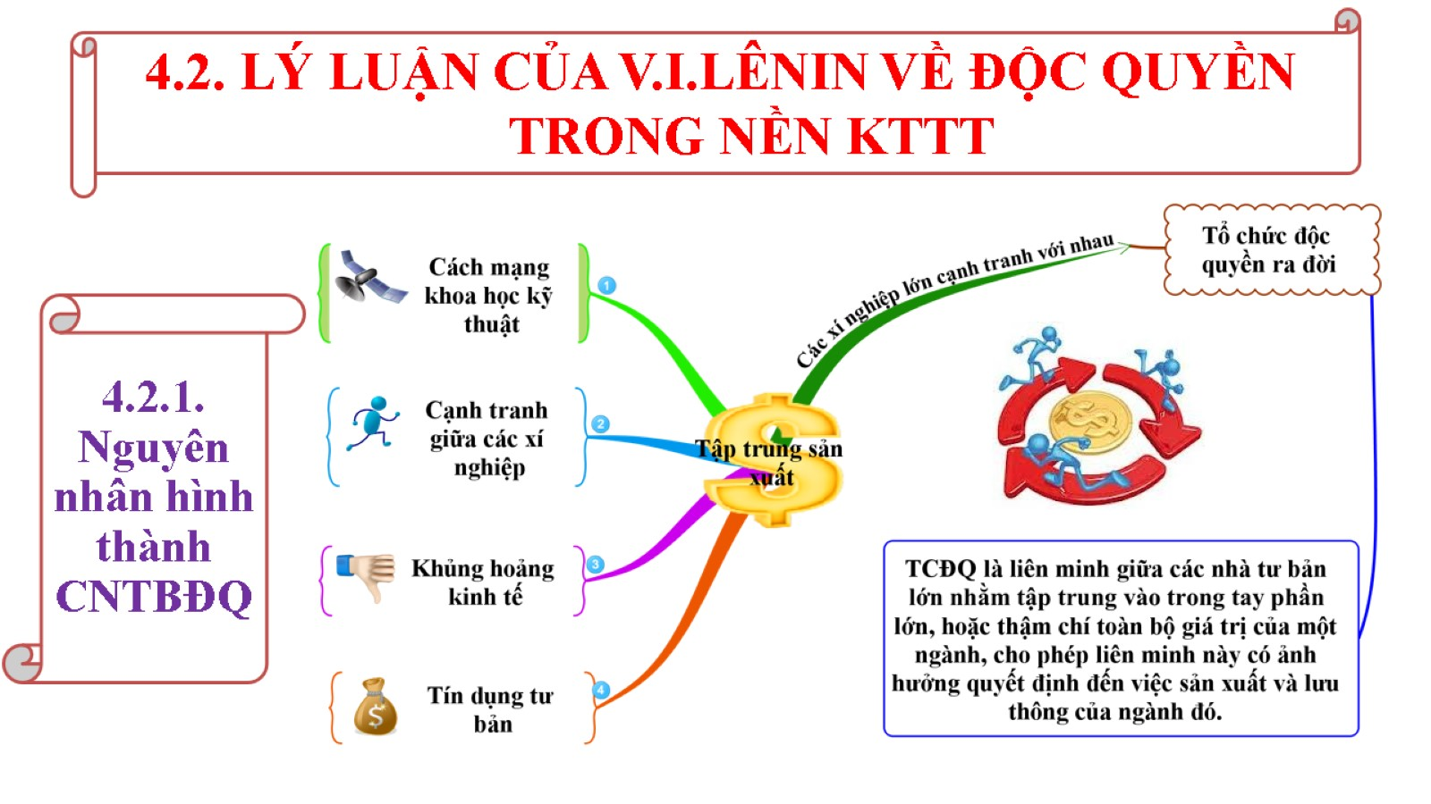

Slide 4
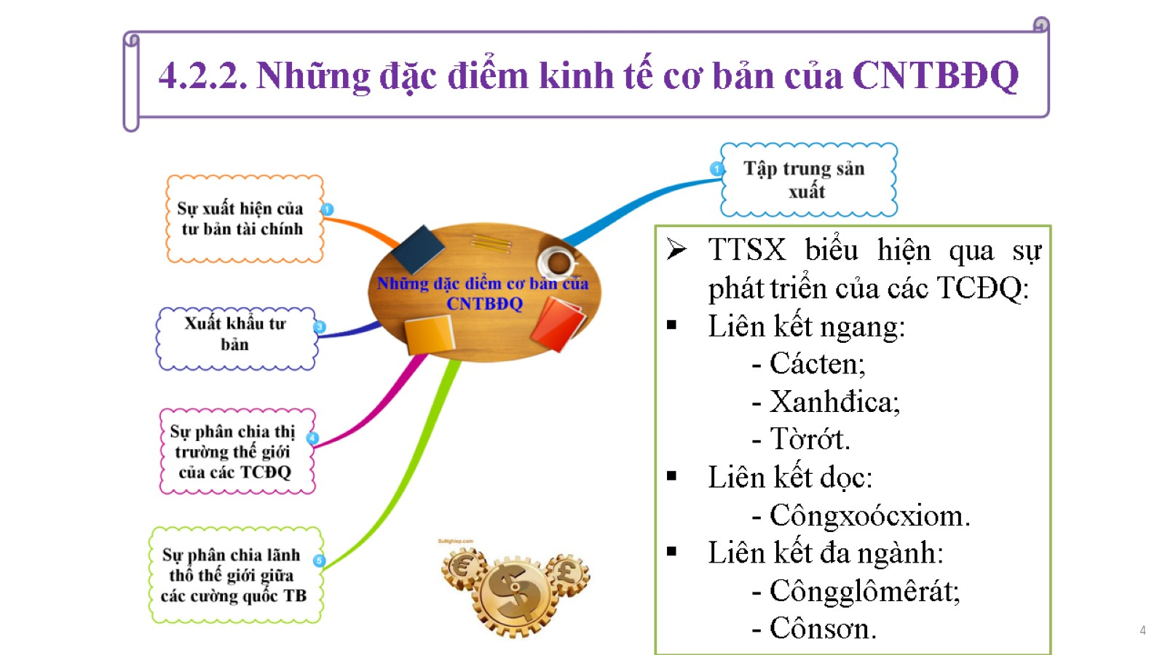
4.2.2. Những đặc điểm kinh tế cơ bản của CNTBĐQ

Slide 5
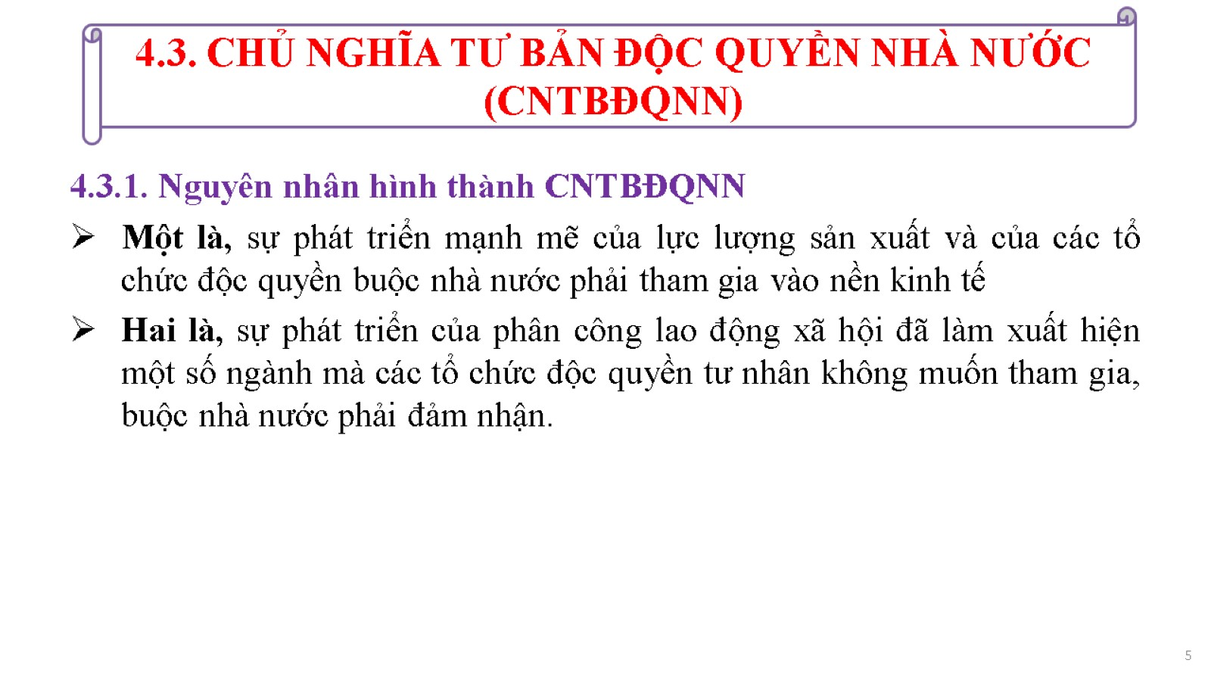
4.3. CHỦ NGHĨA TƯ BẢN ĐỘC QUYỀN NHÀ NƯỚC (CNTBĐQNN)

Slide 6
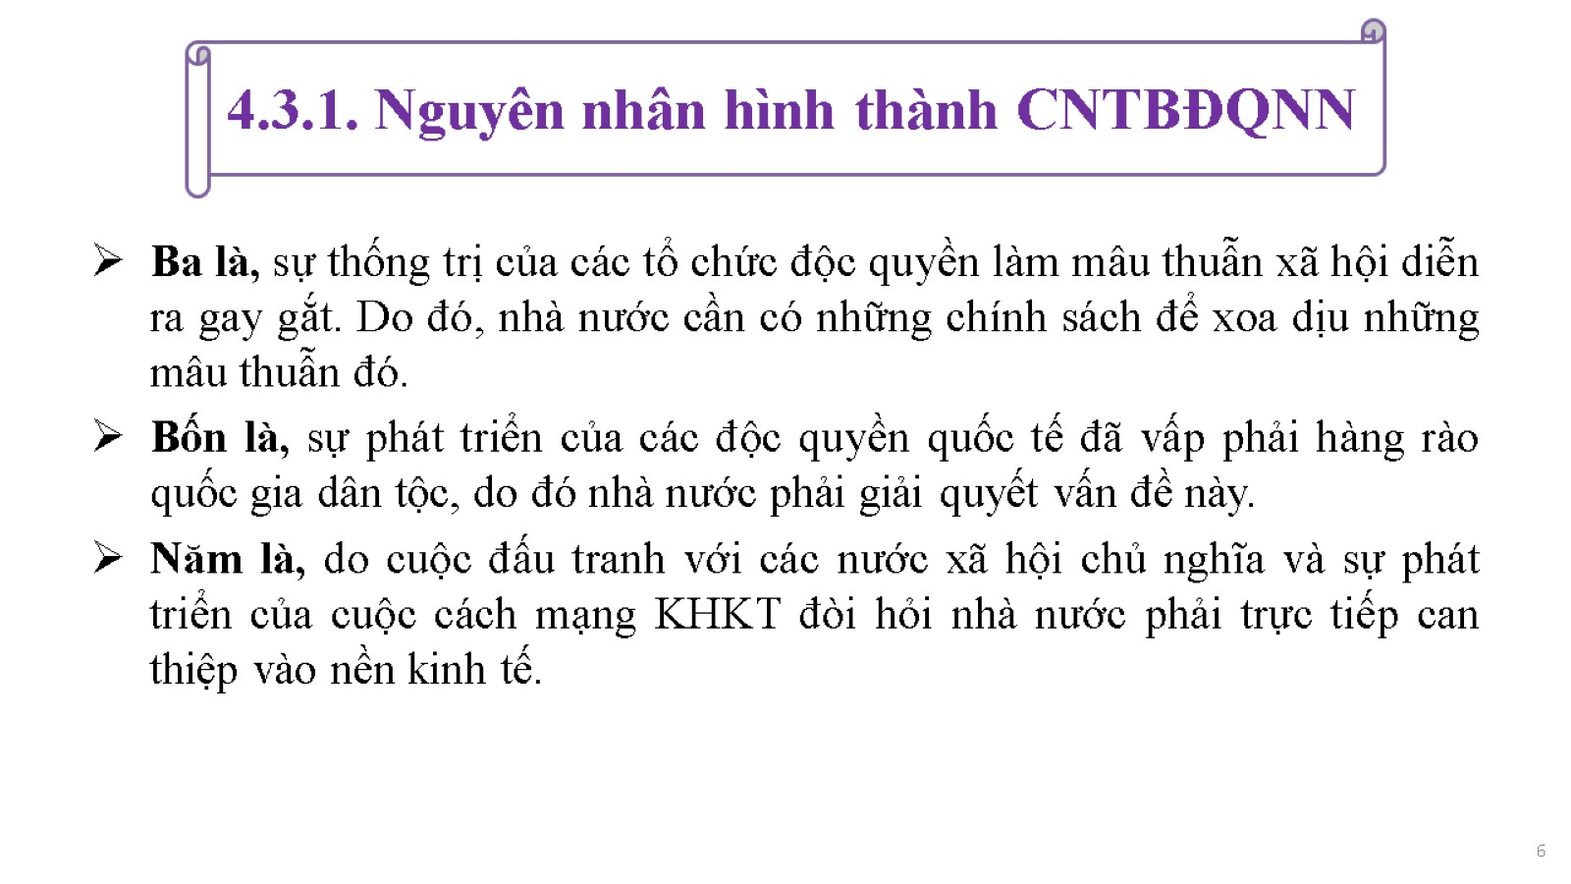
4.3.1. Nguyên nhân hình thành CNTBĐQNN

Slide 7
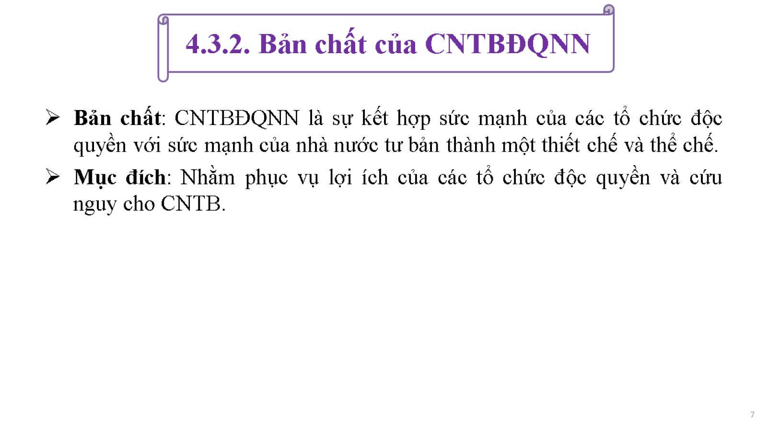
4.3.2. Bản chất của CNTBĐQNN

Slide 8
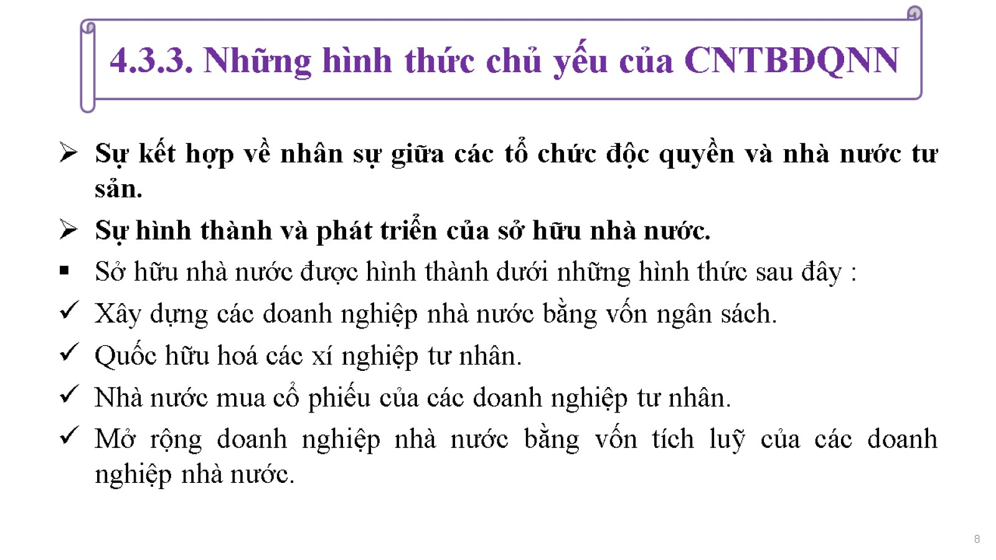
4.3.3. Những hình thức chủ yếu của CNTBĐQNN

Slide 9
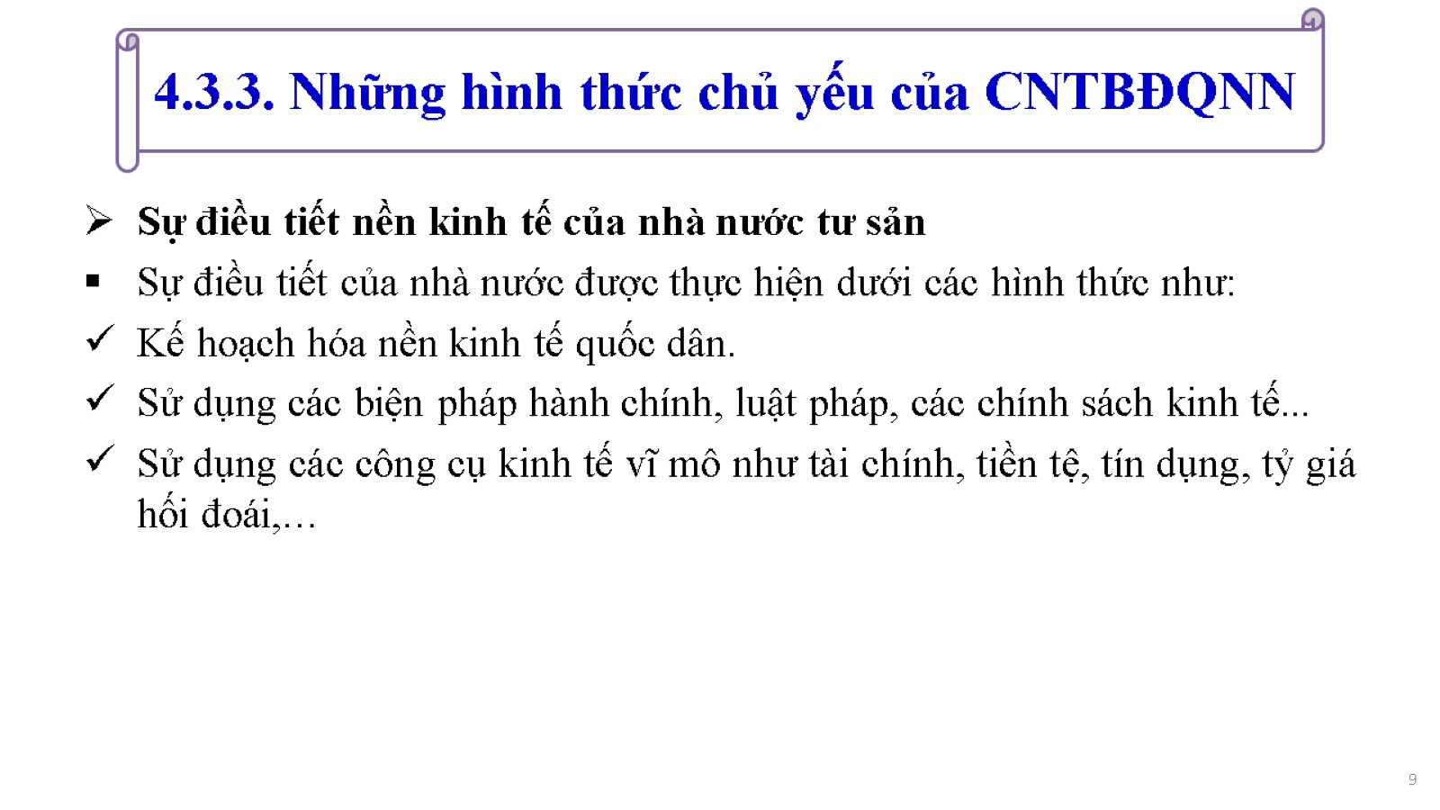
4.3.3. Những hình thức chủ yếu của CNTBĐQNN

Slide 10
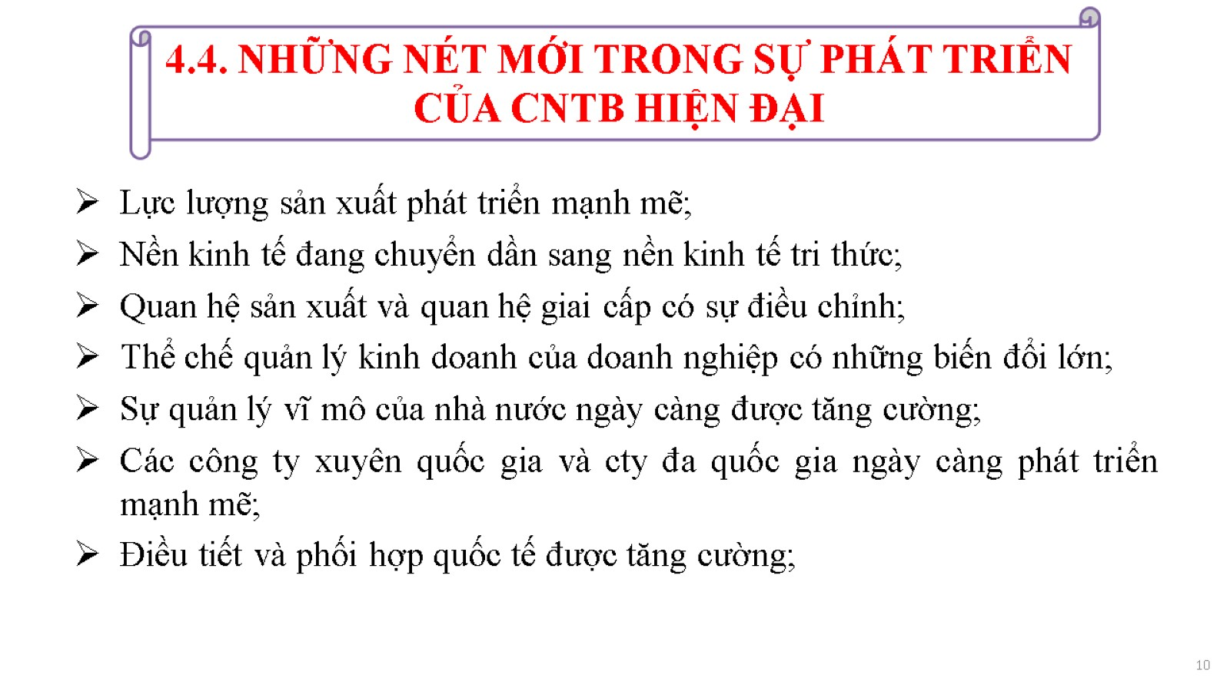
4.4. NHỮNG NÉT MỚI TRONG SỰ PHÁT TRIỂN CỦA CNTB HIỆN ĐẠI

Slide 11
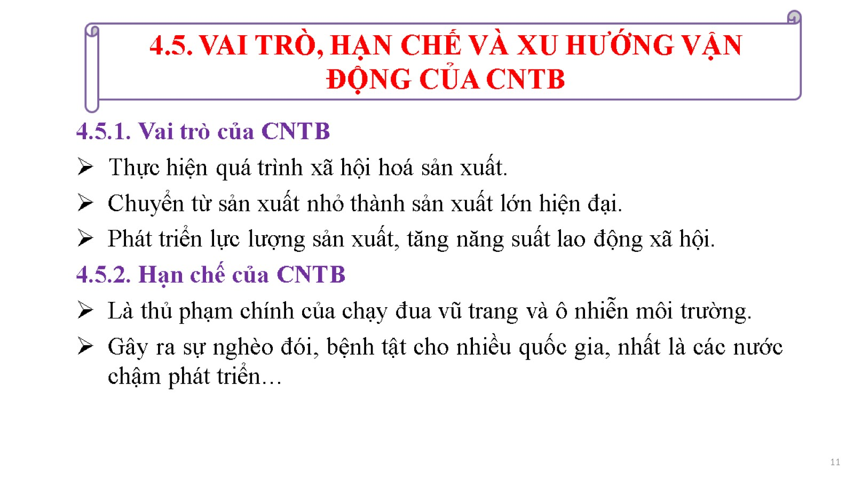
4.5. VAI TRÒ, HẠN CHẾ VÀ XU HƯỚNG VẬN ĐỘNG CỦA CNTB

Slide 12
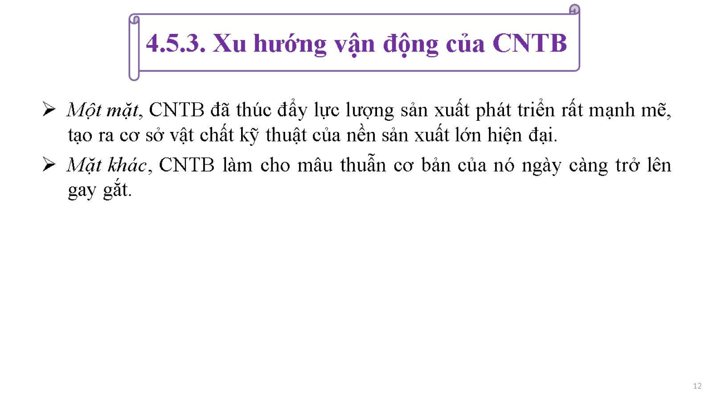
4.5.3. Xu hướng vận động của CNTB

